Slide 1
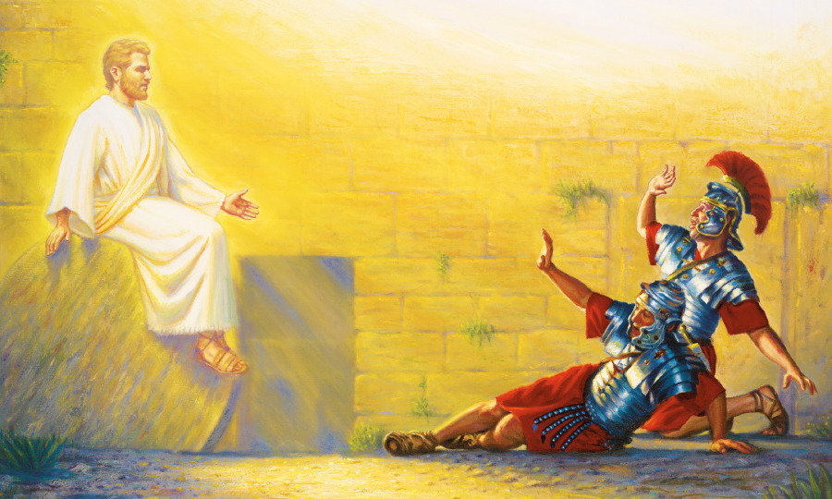
EL INFORME DE LOS SOLDADOS.
MATEO.28:11-15.
Así como las mujeres que iban a dar la importante noticias de la resurrección de Jesús.
También los soldados que habían quedado como muertos van a dar la información de lo que paso con Jesús.
Mateo.28:11.
Y mientras ellas iban, he aquí, algunos de la guardia fueron a la ciudad e informaron a los principales sacerdotes de todo lo que había sucedido.
Estos soldados eran testigos visibles de lo que había pasado ese primer día de la semana.
Mateo.28:4.

Slide 2
y de miedo a él los guardias temblaron y se quedaron como muertos.
Ellos lo vieron, ellos fueron testigos de lo que sucedió.
Pero lo lamentable es la actitud de los ancianos, en vez de aceptar lo que estos soldados vivieron, no lo hicieron, más bien inventan una mentira.
Y sobornan para que los soldados mientan.
¿Cómo se vende la gente por dinero no importándoles si su vida esta en peligro o no?
Mateo.28:12-13.
Y después de reunirse con los ancianos y deliberar con ellos, dieron una gran cantidad de dinero a los soldados,
V.13.
diciendo: Decid esto: "Sus discípulos vinieron de noche y robaron el cuerpo mientras nosotros dormíamos."
Trazar un plan.

Slide 3
¿Cómo podía ser posible que los discípulos robaran el cuerpo?
Primero: Ellos aseguraron el sepulcro.
Mateo.27:62-66.
Al día siguiente, que es el día después de la preparación, se reunieron ante Pilato los principales sacerdotes y los fariseos,
V.63.
y le dijeron: Señor, nos acordamos que cuando aquel engañador aún vivía, dijo: "Después de tres días resucitaré."
V.64.
Por eso, ordena que el sepulcro quede asegurado hasta el tercer día, no sea que vengan sus discípulos, se lo roben, y digan al pueblo: "Ha resucitado de entre los muertos"; y el último engaño será peor que el primero.

Slide 4
V.65.
Pilato les dijo: Una guardia tenéis; id, aseguradla como vosotros sabéis.
V.66.
Y fueron y aseguraron el sepulcro; y además de poner la guardia, sellaron la piedra.
Ellos mismo aseguraron el sepulcro.
¿Cómo podían los apóstoles llegar allí sin que los soldados no los vieran y los detuvieran o matarlos?
Segundo: Los apóstoles todos habían huido con miedo, temor no querían ni salir.
Juan.20:19.
Al atardecer de aquel primer día de la semana, estando reunidos los discípulos a puerta cerrada por temor a los judíos, entró Jesús y, poniéndose en medio de ellos, los saludó. ¡La paz sea con ustedes!

Slide 5
¿Iban ellos a tener el valor para enfrentar a estos soldados?
Claro que no, ellos estaban con miedo y estaban escondidos, a puertas cerradas por temor a los judíos.
Estaban desparramados y Pedro aun le negó.
¿Quién podría creer que tales hombres tan desalentados y miedosos se atreverían a intentar tal cosa?
Habrían tenido que llegar al sepulcro, quebrar el sello, remover la “muy grande” piedra, y sacar el cuerpo sin despertar a los guardas.
Sería mucho más difícil creer esta mentira que aceptar la sencilla verdad tan obvia de la resurrección.
Tercero: Si esto hubiera sido cierto que los discípulos robaron el cuerpo de Jesús.
¿Con qué propósito habrían robado el cuerpo?

Slide 6
Si hubieran logrado robar el cuerpo, y si hubieran dicho que Jesús había resucitado.
¿Quién les habría creído si no podían presentar a Jesús vivo?
Como podían ellos afirmar que Jesús resucito, si nadie lo podía ver, esa mentira no tenia lógica, no tiene contundencia y no hubiera tenido ningún efecto en otras personas que no lo vieron resucitado.
Como realmente sucedió.
I Corintios.15:5-8.
que se apareció a Cefas y después a los doce;
Apareció a más de 500.
V.6.
luego se apareció a más de quinientos hermanos a la vez, la mayoría de los cuales viven aún, pero algunos ya duermen;

Slide 7
A Jacobo y a los apóstoles.
V.7.
después se apareció a Jacobo, luego a todos los apóstoles,
V.8.
y al último de todos, como a uno nacido fuera de tiempo, se me apareció también a mí.
Al ultimo fue al apóstol Pablo.
Esto fue lo que causo impacto hasta el día de hoy porque se apareció después de morir a muchas personas.
Que lamentable todo lo que se hizo por dinero.
Por eso las escrituras nos advierten lo malo que puede hacer el amor al dinero.

Slide 8
I Timoteo.6:9-10.
Pero los que quieren enriquecerse caen en tentación y lazo y en muchos deseos necios y dañosos que hunden a los hombres en la ruina y en la perdición.
V.10.
Porque la raíz de todos los males es el amor al dinero, por el cual, codiciándolo algunos, se extraviaron de la fe y se torturaron con muchos dolores.
La raíz de todos los males es el amor al dinero.
Judas se extravió, se perdió por amor al dinero.
Mateo.26:14-16.
Entonces uno de los doce, llamado Judas Iscariote, fue a los principales sacerdotes,
V.15.

Slide 9
y dijo: ¿Qué estáis dispuestos a darme para que yo os lo entregue? Y ellos le pesaron treinta piezas de plata.
V.16.
Y desde entonces buscaba una oportunidad para entregarle.
Él siempre amo el dinero.
Juan.12:4-6.
Y Judas Iscariote, uno de sus discípulos, el que le iba a entregar, dijo*:
V.5.
¿Por qué no se vendió este perfume por trescientos denarios y se dio a los pobres?
V.6.
Pero dijo esto, no porque se preocupara por los pobres, sino porque era un ladrón, y como tenía la bolsa del dinero, sustraía de lo que se echaba en ella.

Slide 10
Y eso lo llevo a la perdición.
Mateo.27:3-5.
Entonces Judas, el que le había entregado, viendo que Jesús había sido condenado, sintió remordimiento y devolvió las treinta piezas de plata a los principales sacerdotes y a los ancianos,
V.4.
diciendo: He pecado entregando sangre inocente. Pero ellos dijeron: A nosotros, ¿qué? ¡Allá tú!
V.5.
Y él, arrojando las piezas de plata en el santuario, se marchó; y fue y se ahorcó.
Cayo de ese ministerio por amor al dinero.
Hechos.1:15-18.

Slide 11
Por aquel tiempo Pedro se puso de pie en medio de los hermanos (un grupo como de ciento veinte personas estaba reunido allí), y dijo:
V.16.
Hermanos, tenía que cumplirse la Escritura en que por boca de David el Espíritu Santo predijo acerca de Judas, el que se hizo guía de los que prendieron a Jesús.
V.17.
Porque era contado entre nosotros y recibió parte en este ministerio.
V.18.
(Este, pues, con el precio de su infamia adquirió un terreno, y cayendo de cabeza se reventó por el medio, y todas sus entrañas se derramaron.
Por amor al dinero.

Slide 12
Posiblemente todos los testigos que llegaron también lo hicieron por dinero no me sorprendería eso.
Mateo.26:59-61.
Y los principales sacerdotes y todo el concilio procuraban obtener falso testimonio contra Jesús, con el fin de darle muerte,
V.60.
y no lo hallaron a pesar de que se presentaron muchos falsos testigos. Pero más tarde se presentaron dos,
V.61.
que dijeron: Este declaró: "Yo puedo destruir el templo de Dios y en tres días reedificarlo."
El amor al dinero puede pervertir la verdad, lo ha hecho y lo seguirá haciendo.

Slide 13
El peligro de esta mentira, a los soldados les podía costar la vida.
Mateo.28:14.
Y si esto llega a oídos del gobernador, nosotros lo convenceremos y os evitaremos dificultades.
Según la ley del ejercito Romano, si un soldado se dormía en plena actividad y el preso se escapaba, Él tenía que pagar con su propia vida.
Hechos.12:19.
Herodes, después de buscarlo y no encontrarlo, interrogó a los guardias y ordenó que los llevaran para ejecutarlos. Después descendió de Judea a Cesarea, y se quedó allí por un tiempo.
Lo mismo iba hacer el carcelero de Filipo.
Hechos.16:27.

Slide 14
Al despertar el carcelero y ver abiertas todas las puertas de la cárcel, sacó su espada y se iba a matar, creyendo que los prisioneros se habían escapado.
Él sabia que si habían escapado algunos de los presos Él tenia que pagar con su propia vida.
I Reyes.20:38-40.
Y el profeta se fue y esperó al rey en el camino; se había disfrazado con una venda sobre los ojos.
V.39.
Cuando el rey pasaba, clamó al rey y dijo: Tu siervo fue al centro de la batalla; y he aquí, un hombre se apartó de las filas y me trajo a uno, y me dijo: "Guarda a este hombre; si por alguna razón llega a faltar, entonces tu vida responderá por su vida o pagarás un talento de plata."
V.40.

Slide 15
Y mientras tu siervo estaba ocupado aquí y allá, él desapareció. Y el rey de Israel le dijo: Así será tu sentencia; tú mismo lo has decidido.
Esa era la sentencia que corría Él soldado que se durmiera en su trabajo si Él preso se escapaba.
Los sacerdotes los convencen, diciendo nosotros hablaremos no se preocupen.
Todos los políticos corruptos se entienden.
Los tales tienen su precio, y el dinero tiene poder para todo.
¿Pero como confiar en estos hombres?
Si cuando Judas fue a ellos, ellos respondieron:
Mateo.27:4.
diciendo: He pecado entregando sangre inocente. Pero ellos dijeron: A nosotros, ¿qué? ¡Allá tú!

Slide 16
¿Quién les aseguraba a estos soldados que no podían hacer lo mismo con ellos?
Cuando las personas son corruptas no le importa la vida y situación de los demás.
Los soldados se fueron confiando en las palabras de Ellos.
Mateo.28:15.
Ellos tomaron el dinero e hicieron como se les había instruido. Y este dicho se divulgó extensamente entre los judíos hasta hoy.
Esta mentira se divulgo, se expandió por todas partes.
Muchos creyeron esta mentira, esta falsedad.
Pero aun así el evangelio se expandió mas rápido y mas extensa que esta mentira.
Siempre la verdad va salir victoriosa sobre la mentira.
Jesús siempre va a triunfar sobre Satanás.

Slide 17
Nada podemos hacer contra verdad.
II Corintios.13:8.
Porque nada podemos hacer contra la verdad, sino sólo a favor de la verdad.
La verdad siempre saldrá victoriosa, no importa quien este detrás de la mentira, nunca, nunca podrá con la verdad.
La verdad siempre saldrá a luz para glorificar a Dios.
La mentira nunca podrá vencer la verdad.
Podremos pensar y creer que la mentira esta triunfando, pero no es cierto.
La verdad triunfara siempre sobre la mentira.
Creamos y defendamos siempre la verdad cueste lo que cueste.

Slide 18

CONCLUSIÓN:
Los soldados que vigilando la tumba de Jesús vieron, fueron testigos de lo que sucedió ese primer día de la semana.
Ellos pudieron obrar en favor de la verdad, pero el amor al dinero, los convenció para inventar una mentira que les podía costar la vida de ellos.
La mentira nunca podrá vencer la verdad, la verdad siempre triunfara sobre la mentira.
Creamos en la verdad de la resurrección de Jesús quien demostró presentándose a muchas personas que había resucitado.
Esa es la verdadera verdad que nos presenta Dios.

Slide 19

DIOS NOS BENDIGA A TODOS.

